Slide 1
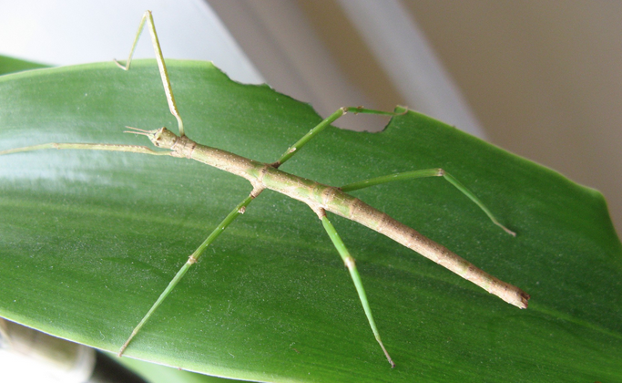



Экология и эволюция. Лекция 4 Уравнение Колмогорова
Доцент Игорь М. Рузин
ivan4995@gmail.com
igor.rouzine@iephb.ru
Notes:
Je vais vous raconter l'histoire de la sélection naturelle, qui est responsable de toute la diversité de la vie sur la planète.

Slide 2
План
Модель: 1локус 2 аллели
Уравнение Колмогорова
Стационарное решение
Наблюдаемые
Режимы эволюции

Slide 3
Терминология
Мутация — ошибка копирования ДНК
Локус — место в геноме
Аллель — вариант локуса,
Доля аллелей f(t)
Приспособленность (фитнесс) — среднее число потомков
Коэффициент отбора, s — изменение фитнесс из-за мутации
Случайный генетический дрейф — флуктуация число потомков вокруг среднего

Slide 4
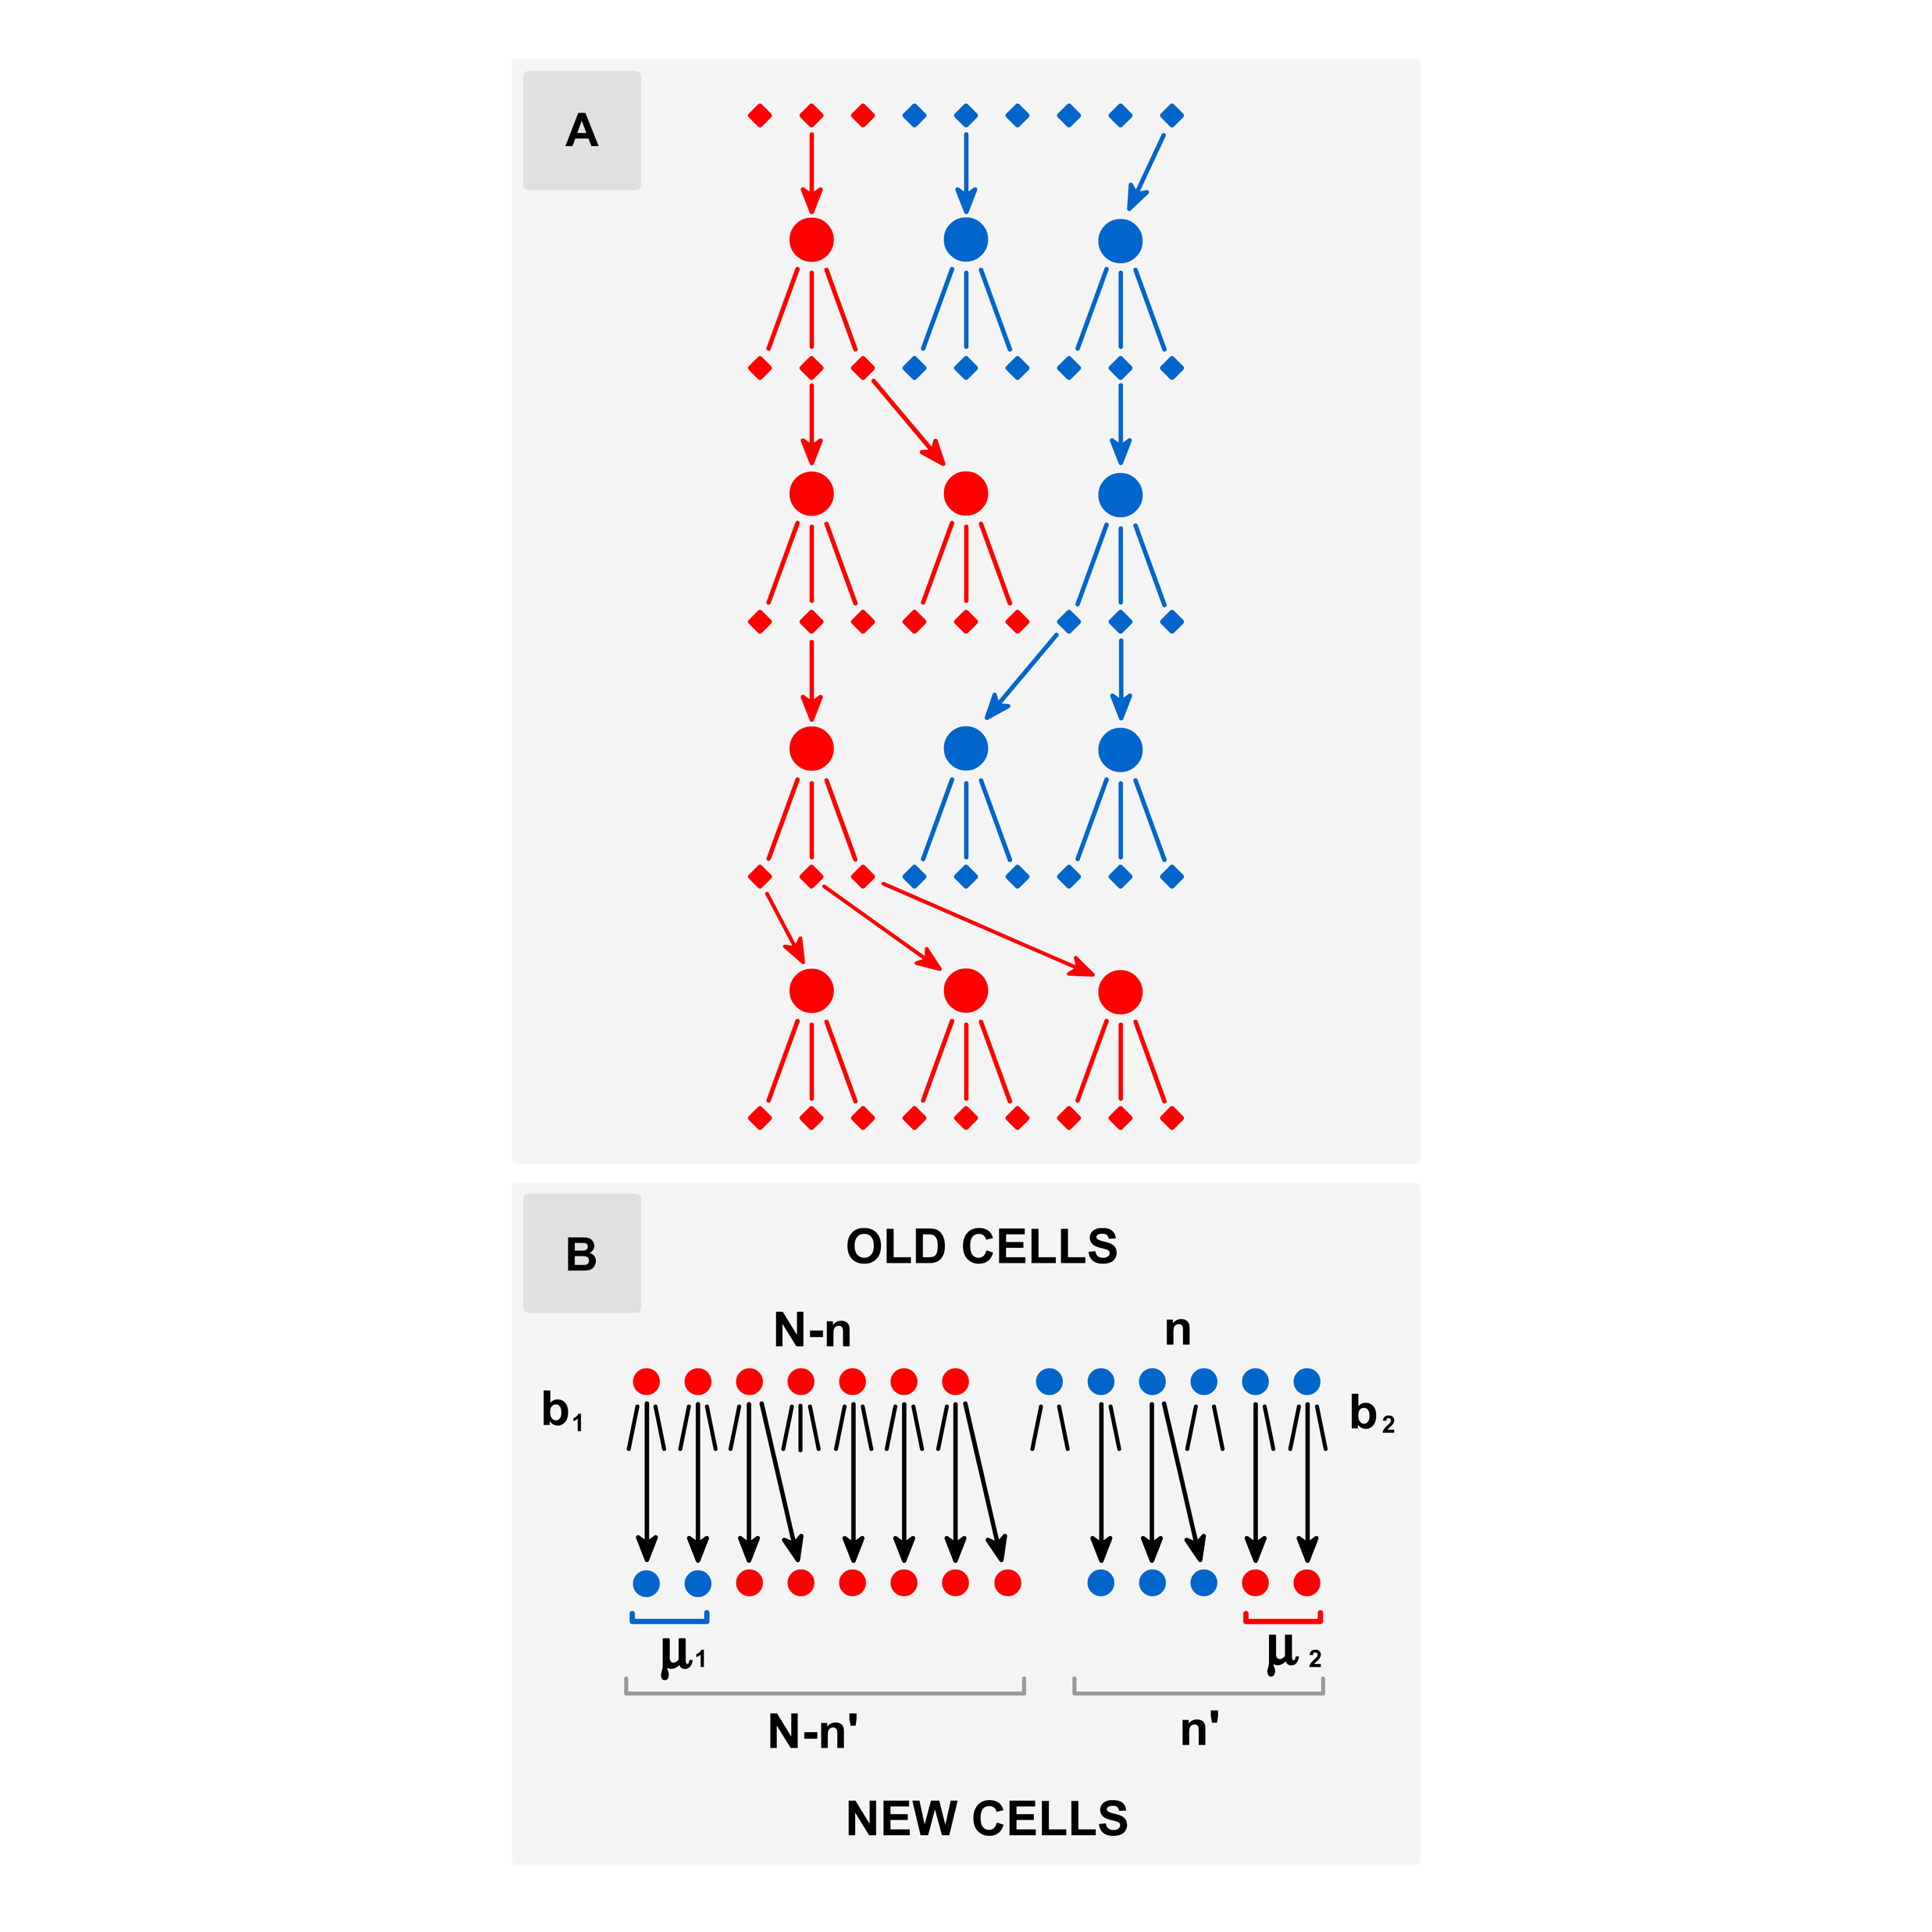
Эволюция одного локуса в конечной популяции
Частота аллели как функция времени
— случайный процесс
f (t) = n(t)/N
3 фактора эволюции
1. Случайная мутация
2. Естественный отбор (детерминизм)
3. Случайный генетический дрейф
старые
новые

Slide 5
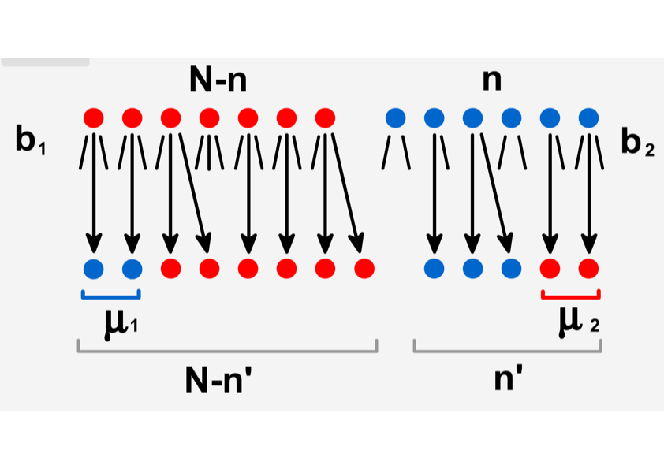
Случайный дрейф, отбор, и мутация
Ест. отбор:
среднее количество
потомков
b₂ = (1-s)b₁
ρ(f,t) − плотность вероятности иметь долю мутантов f = n/N в момент t

Slide 6
Методы моделирования
Обычные дифференциальные уравнения (ОДУ)
Дифференциальные уравнения в частных производных
Теория вероятности и Марковские процессы
Компьютерное моделирование Монте Карло (Wright-Fisher,
Gillespie, Moran etc)

Slide 7
Параметры модели
s — коэффициент отбора, т.е. изменение приспособленности из-за мутации
N — число (размер) популяции
— вероятность мутации

Slide 8
Уравнение Колмогорова

Slide 9
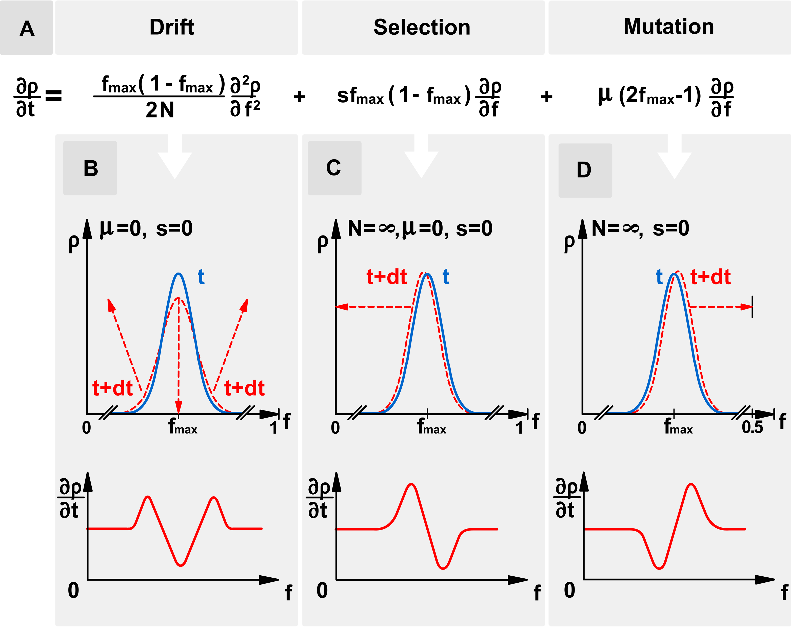
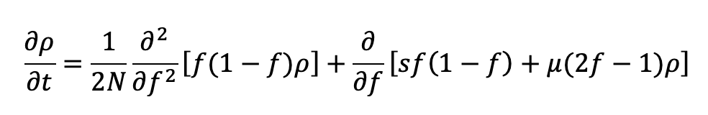
Уравнение Колмогорова
f — доля мутантов, ρ (f , t) — плотность вероятности f
rr
ρ
s>0
Вывод для вирусов в Rouzine et al Mol. Bio. Microbio. Rev. 2001

Slide 10
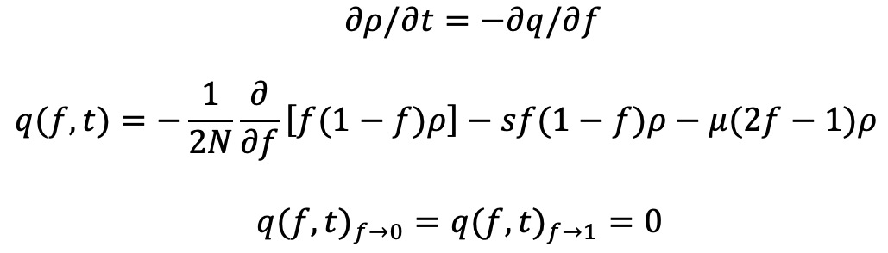
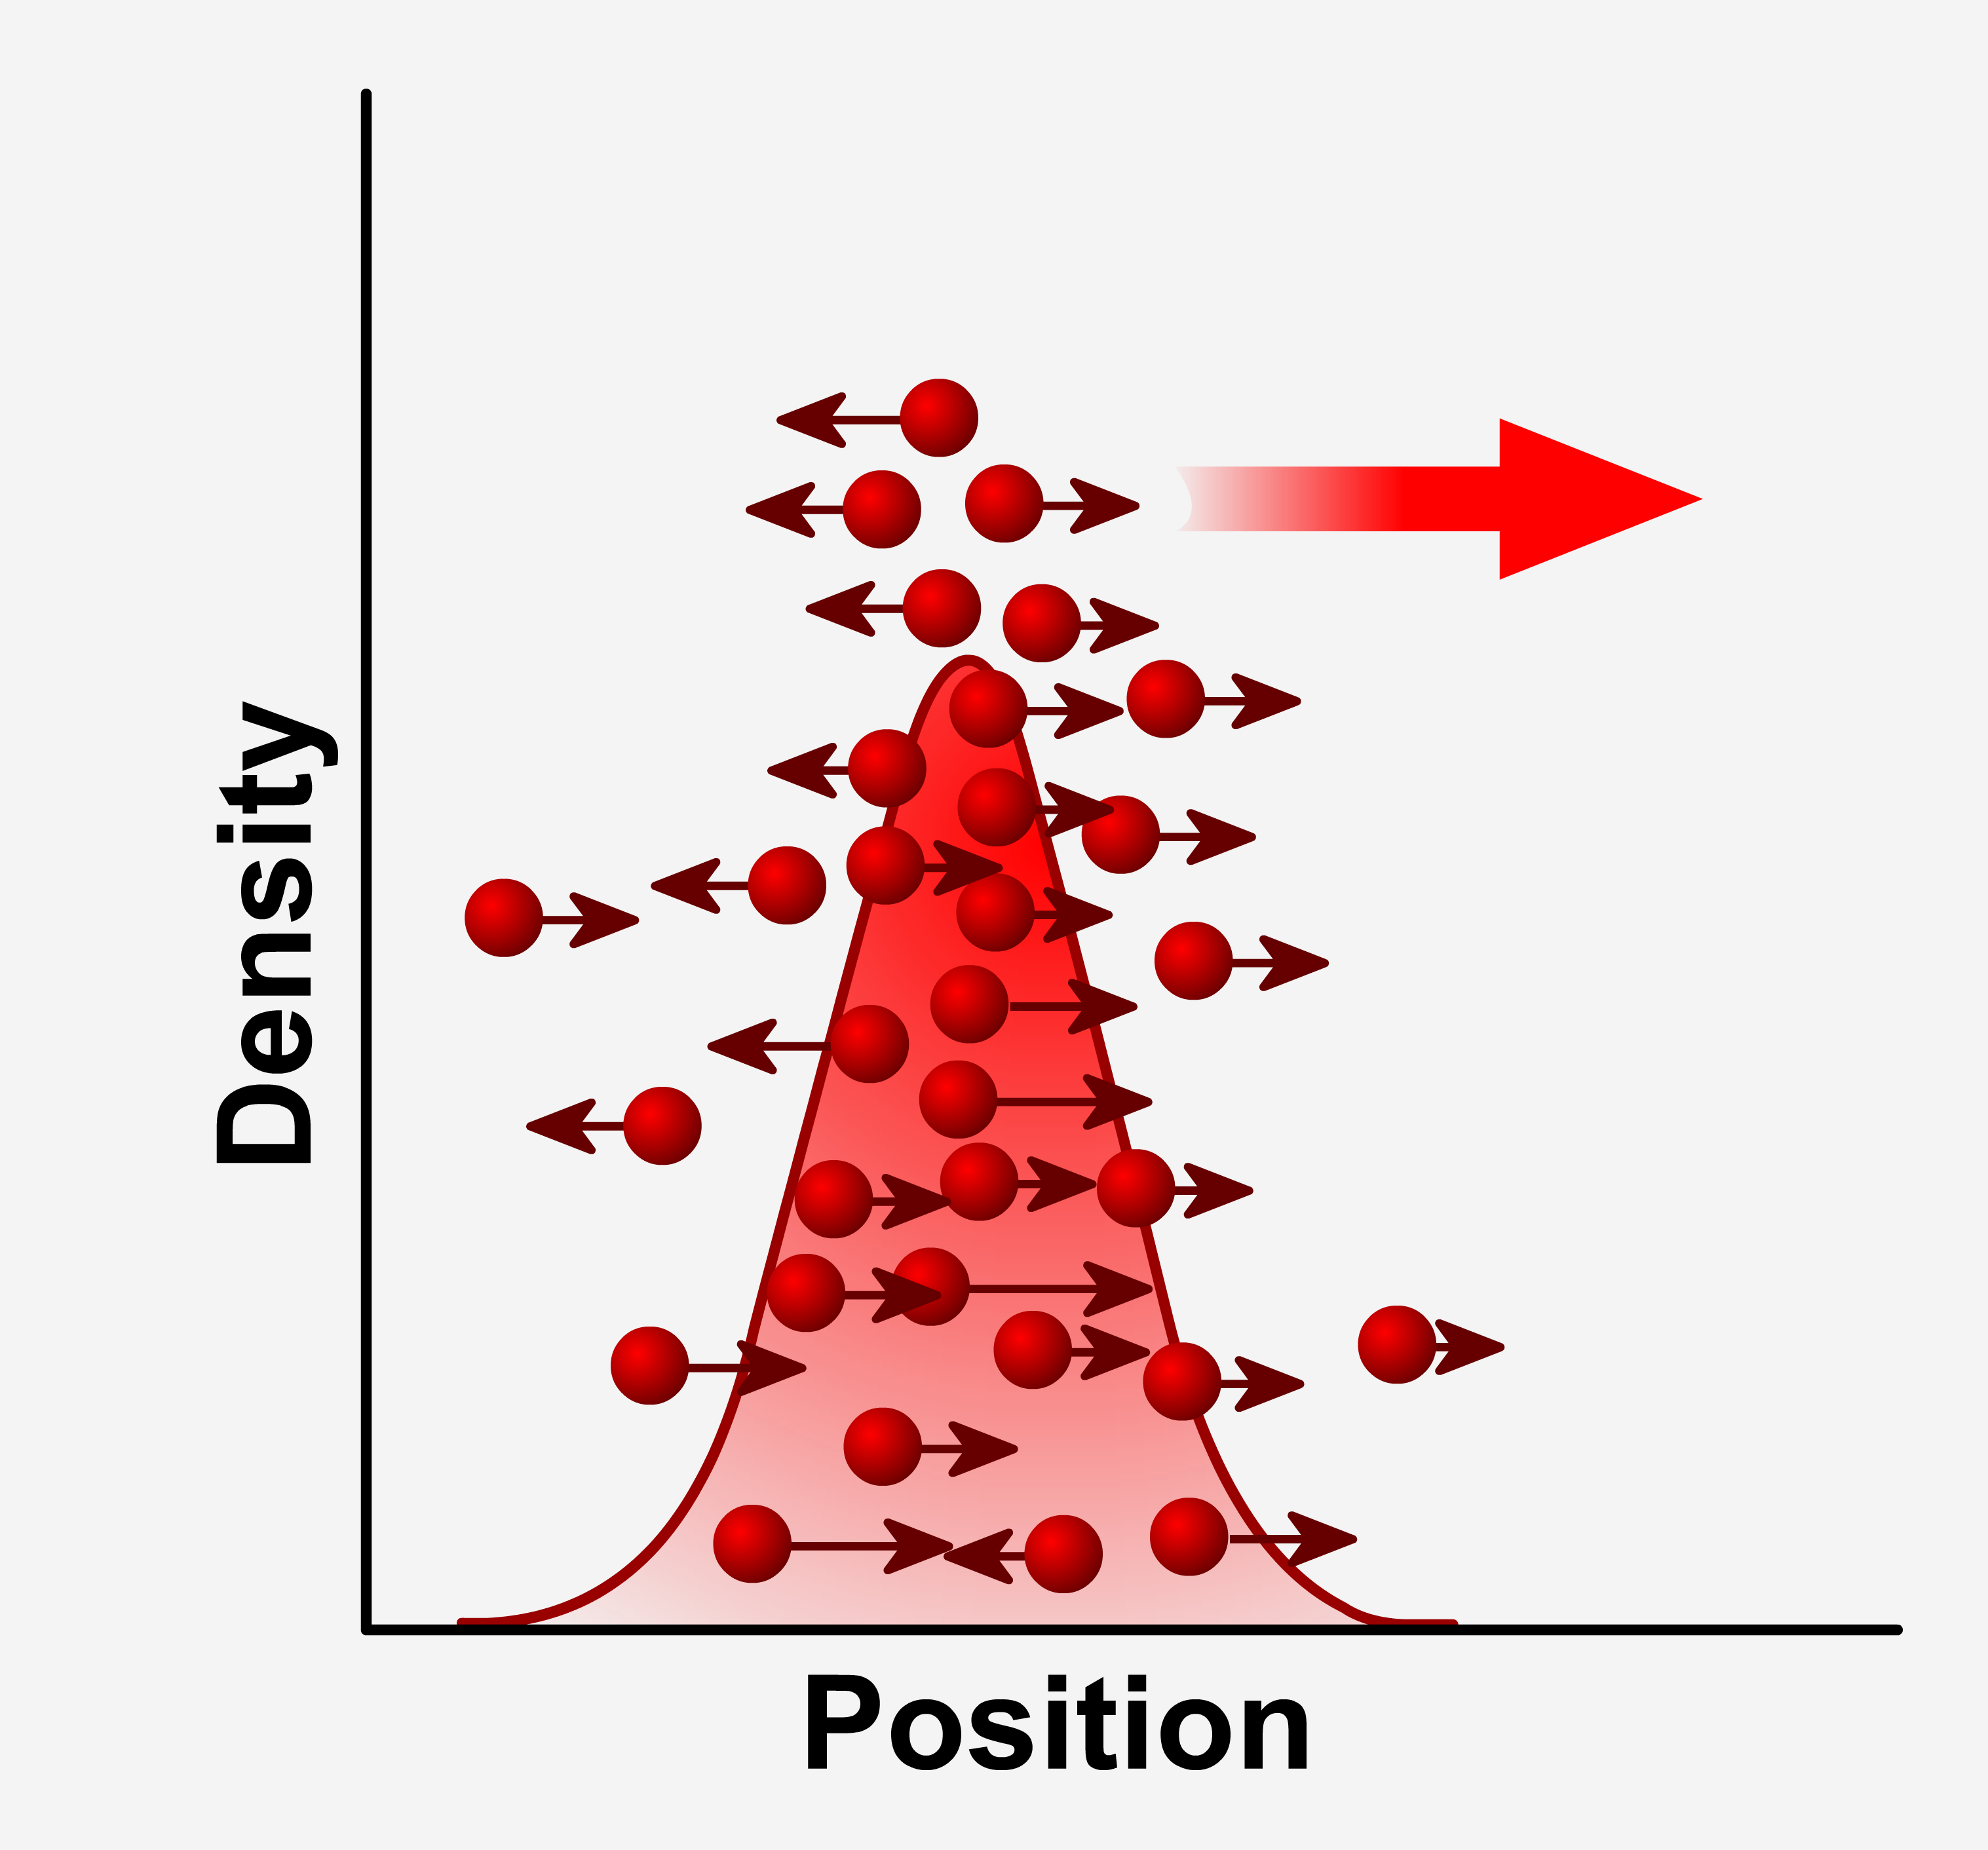
Уравнение Колмогорова через поток вероятности, аналогия с газом
поток вероятности
d/dt (ρ(f,t)df) = q(f,t) - q(f+df,t)
ρ(f,t)df particles
Force
q(f,t)
q(f+df,t)
f
f+df
f

Slide 11
Детерминистический предел

Slide 12
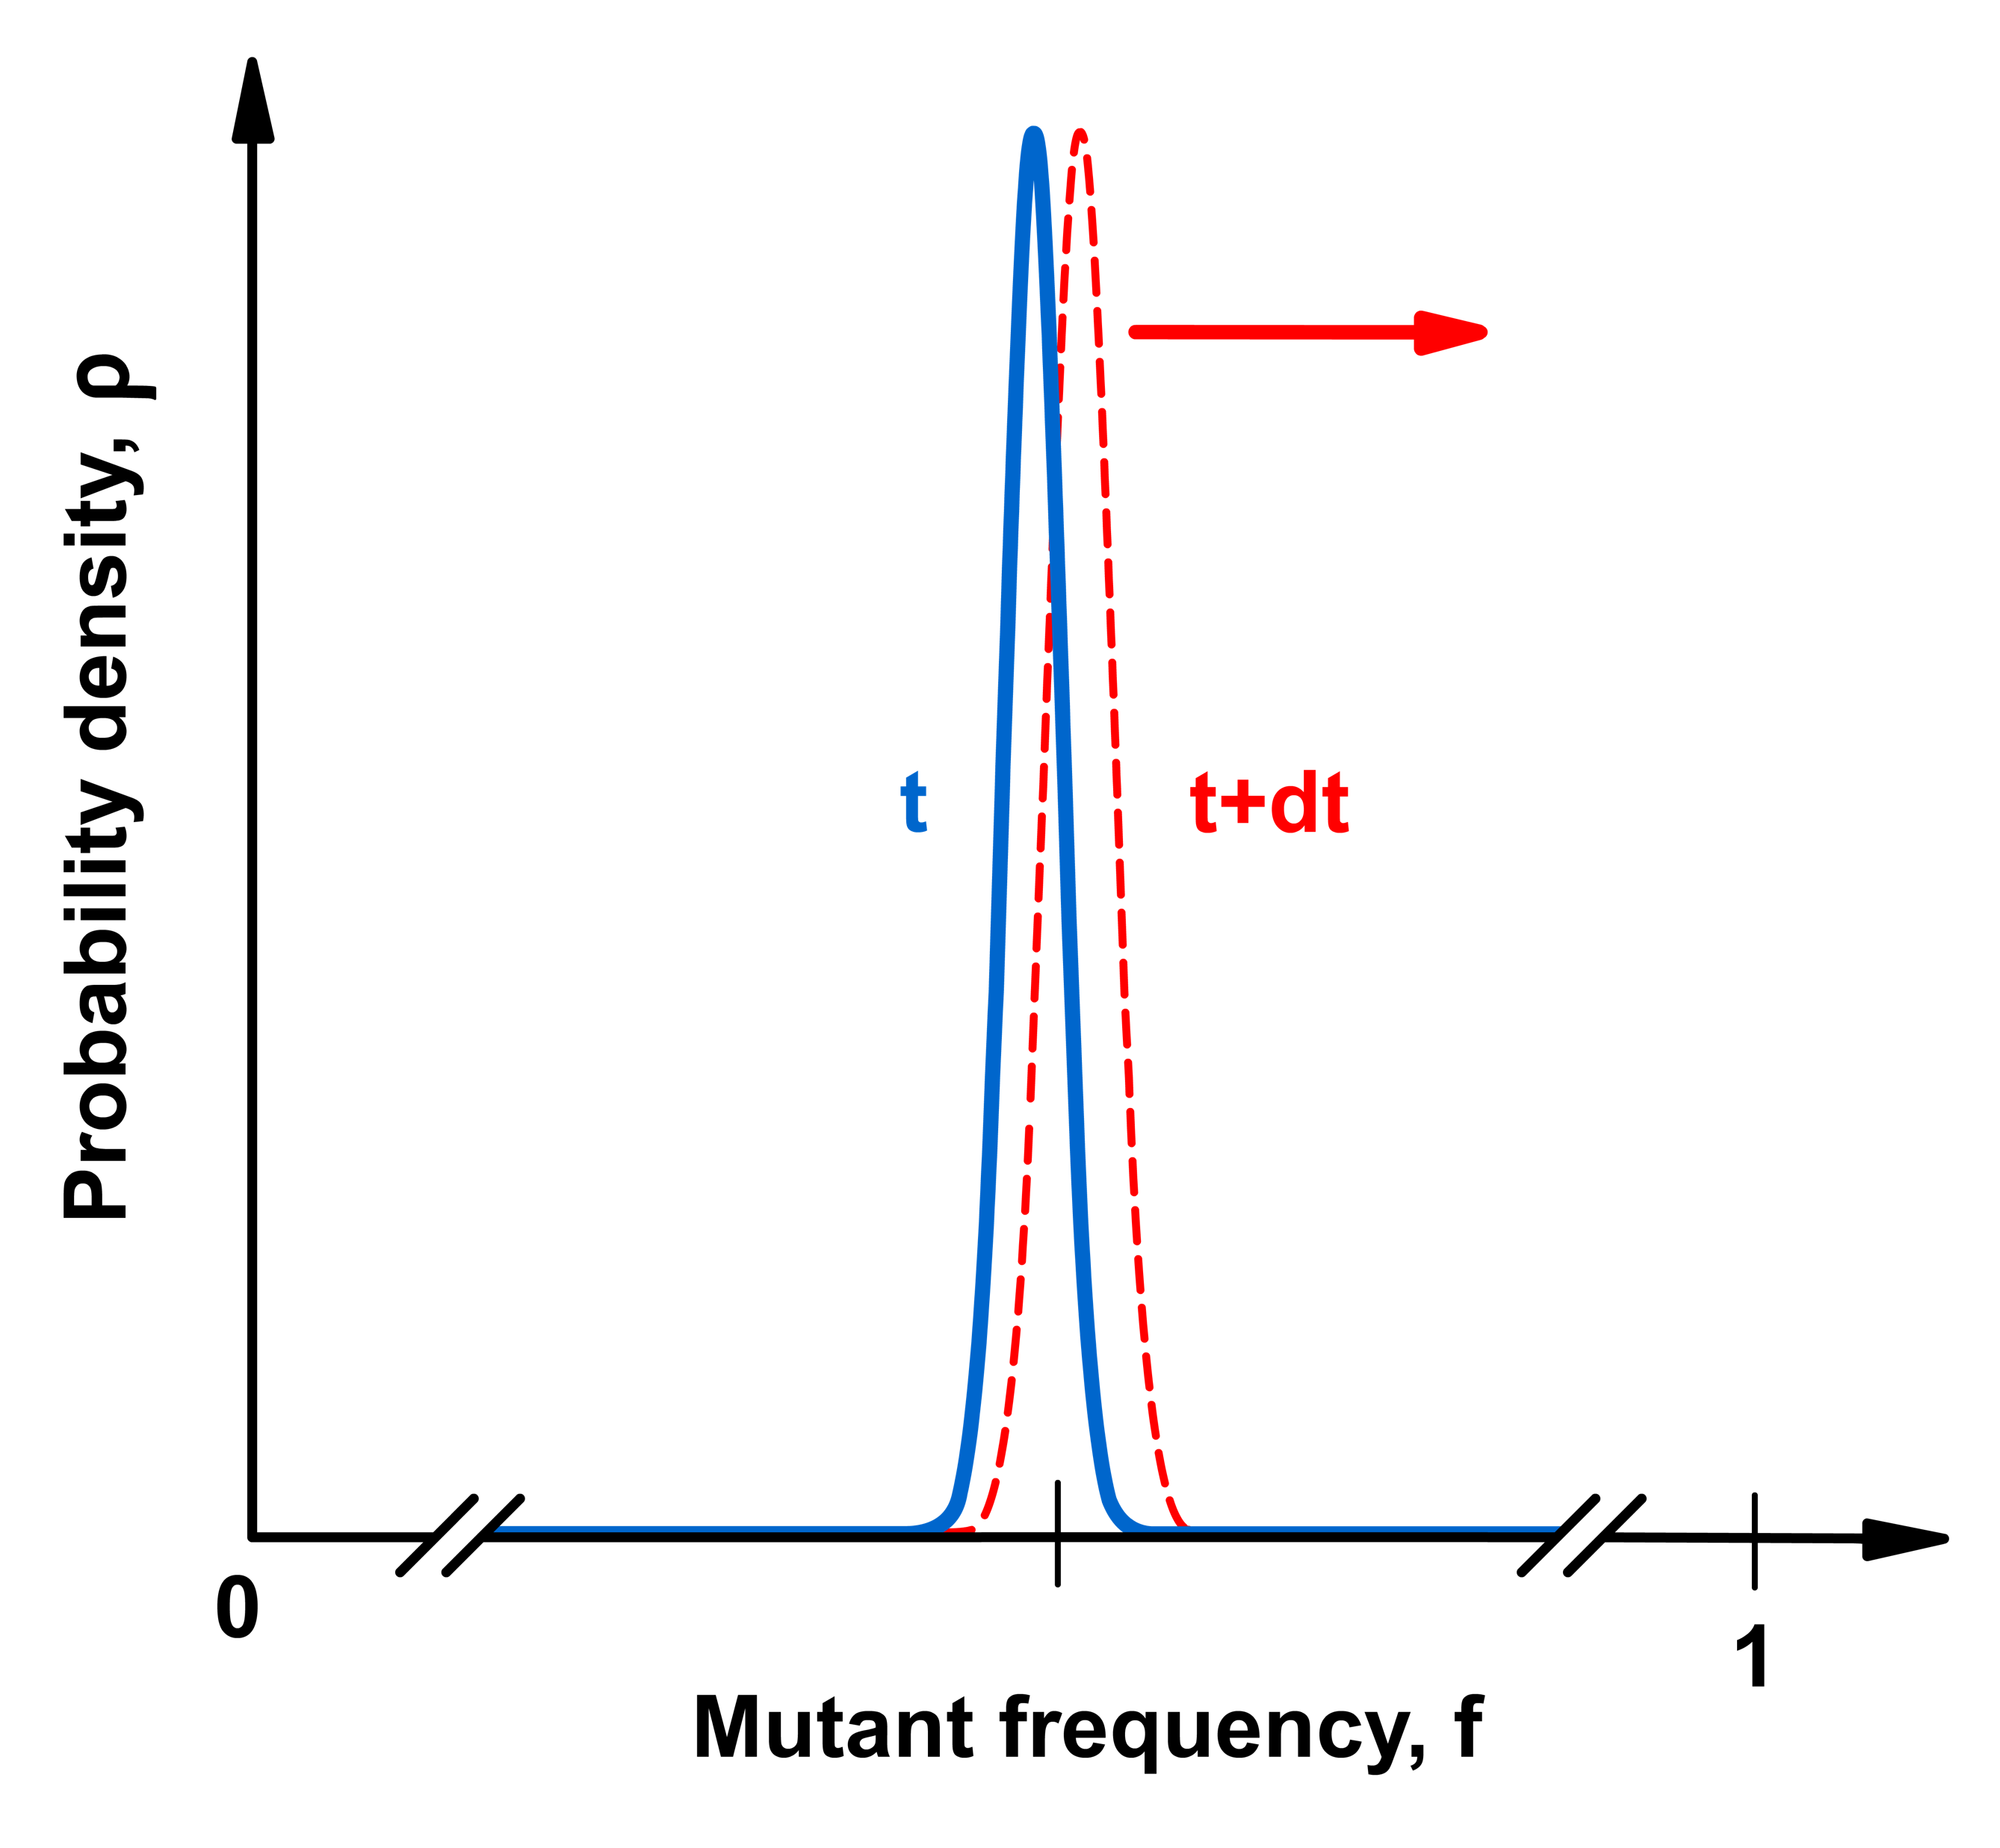
Детерминистический предел
N >> 1/μ

Slide 13
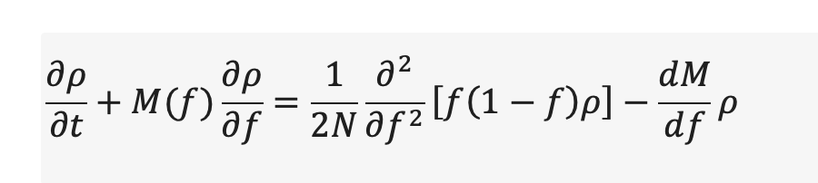
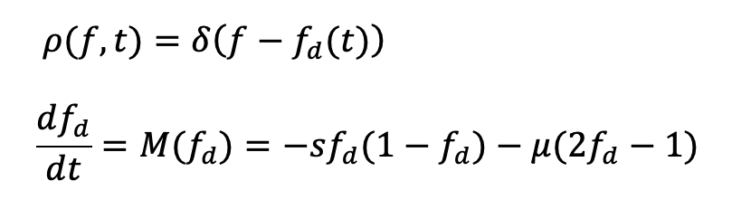
Детерминистический предел
N >> 1/μ
0
как и из первых принципов!

Slide 14
Стационарное состояние уравнения Колмогорова
со случайным дрейфом

Slide 15
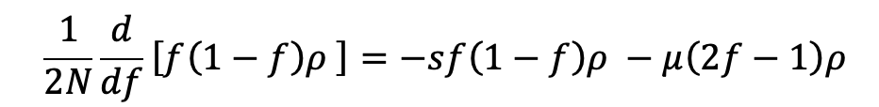
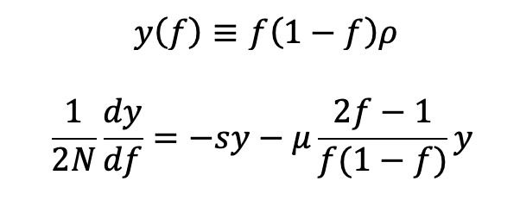
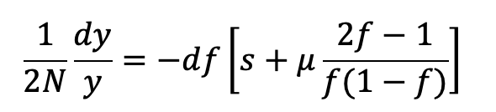
Стационарное состояние
p(f,t)=const(t)
= const(t) = 0

Slide 16
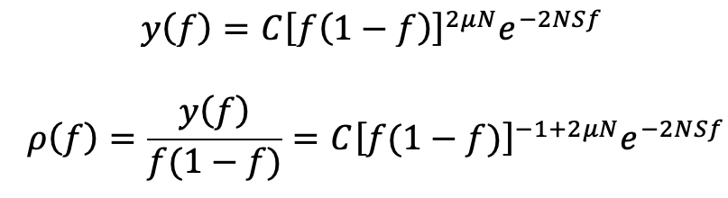
Стационарное состояние

Slide 17
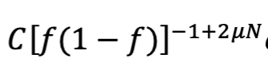
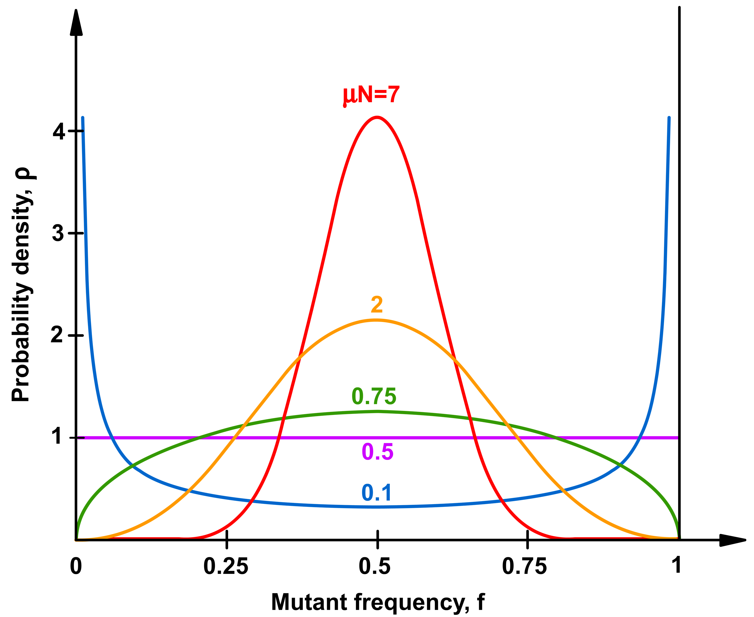
Стационарное состояние при отсутствии отбора s=0

Slide 18
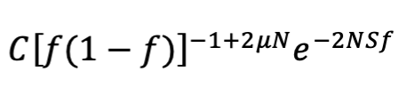
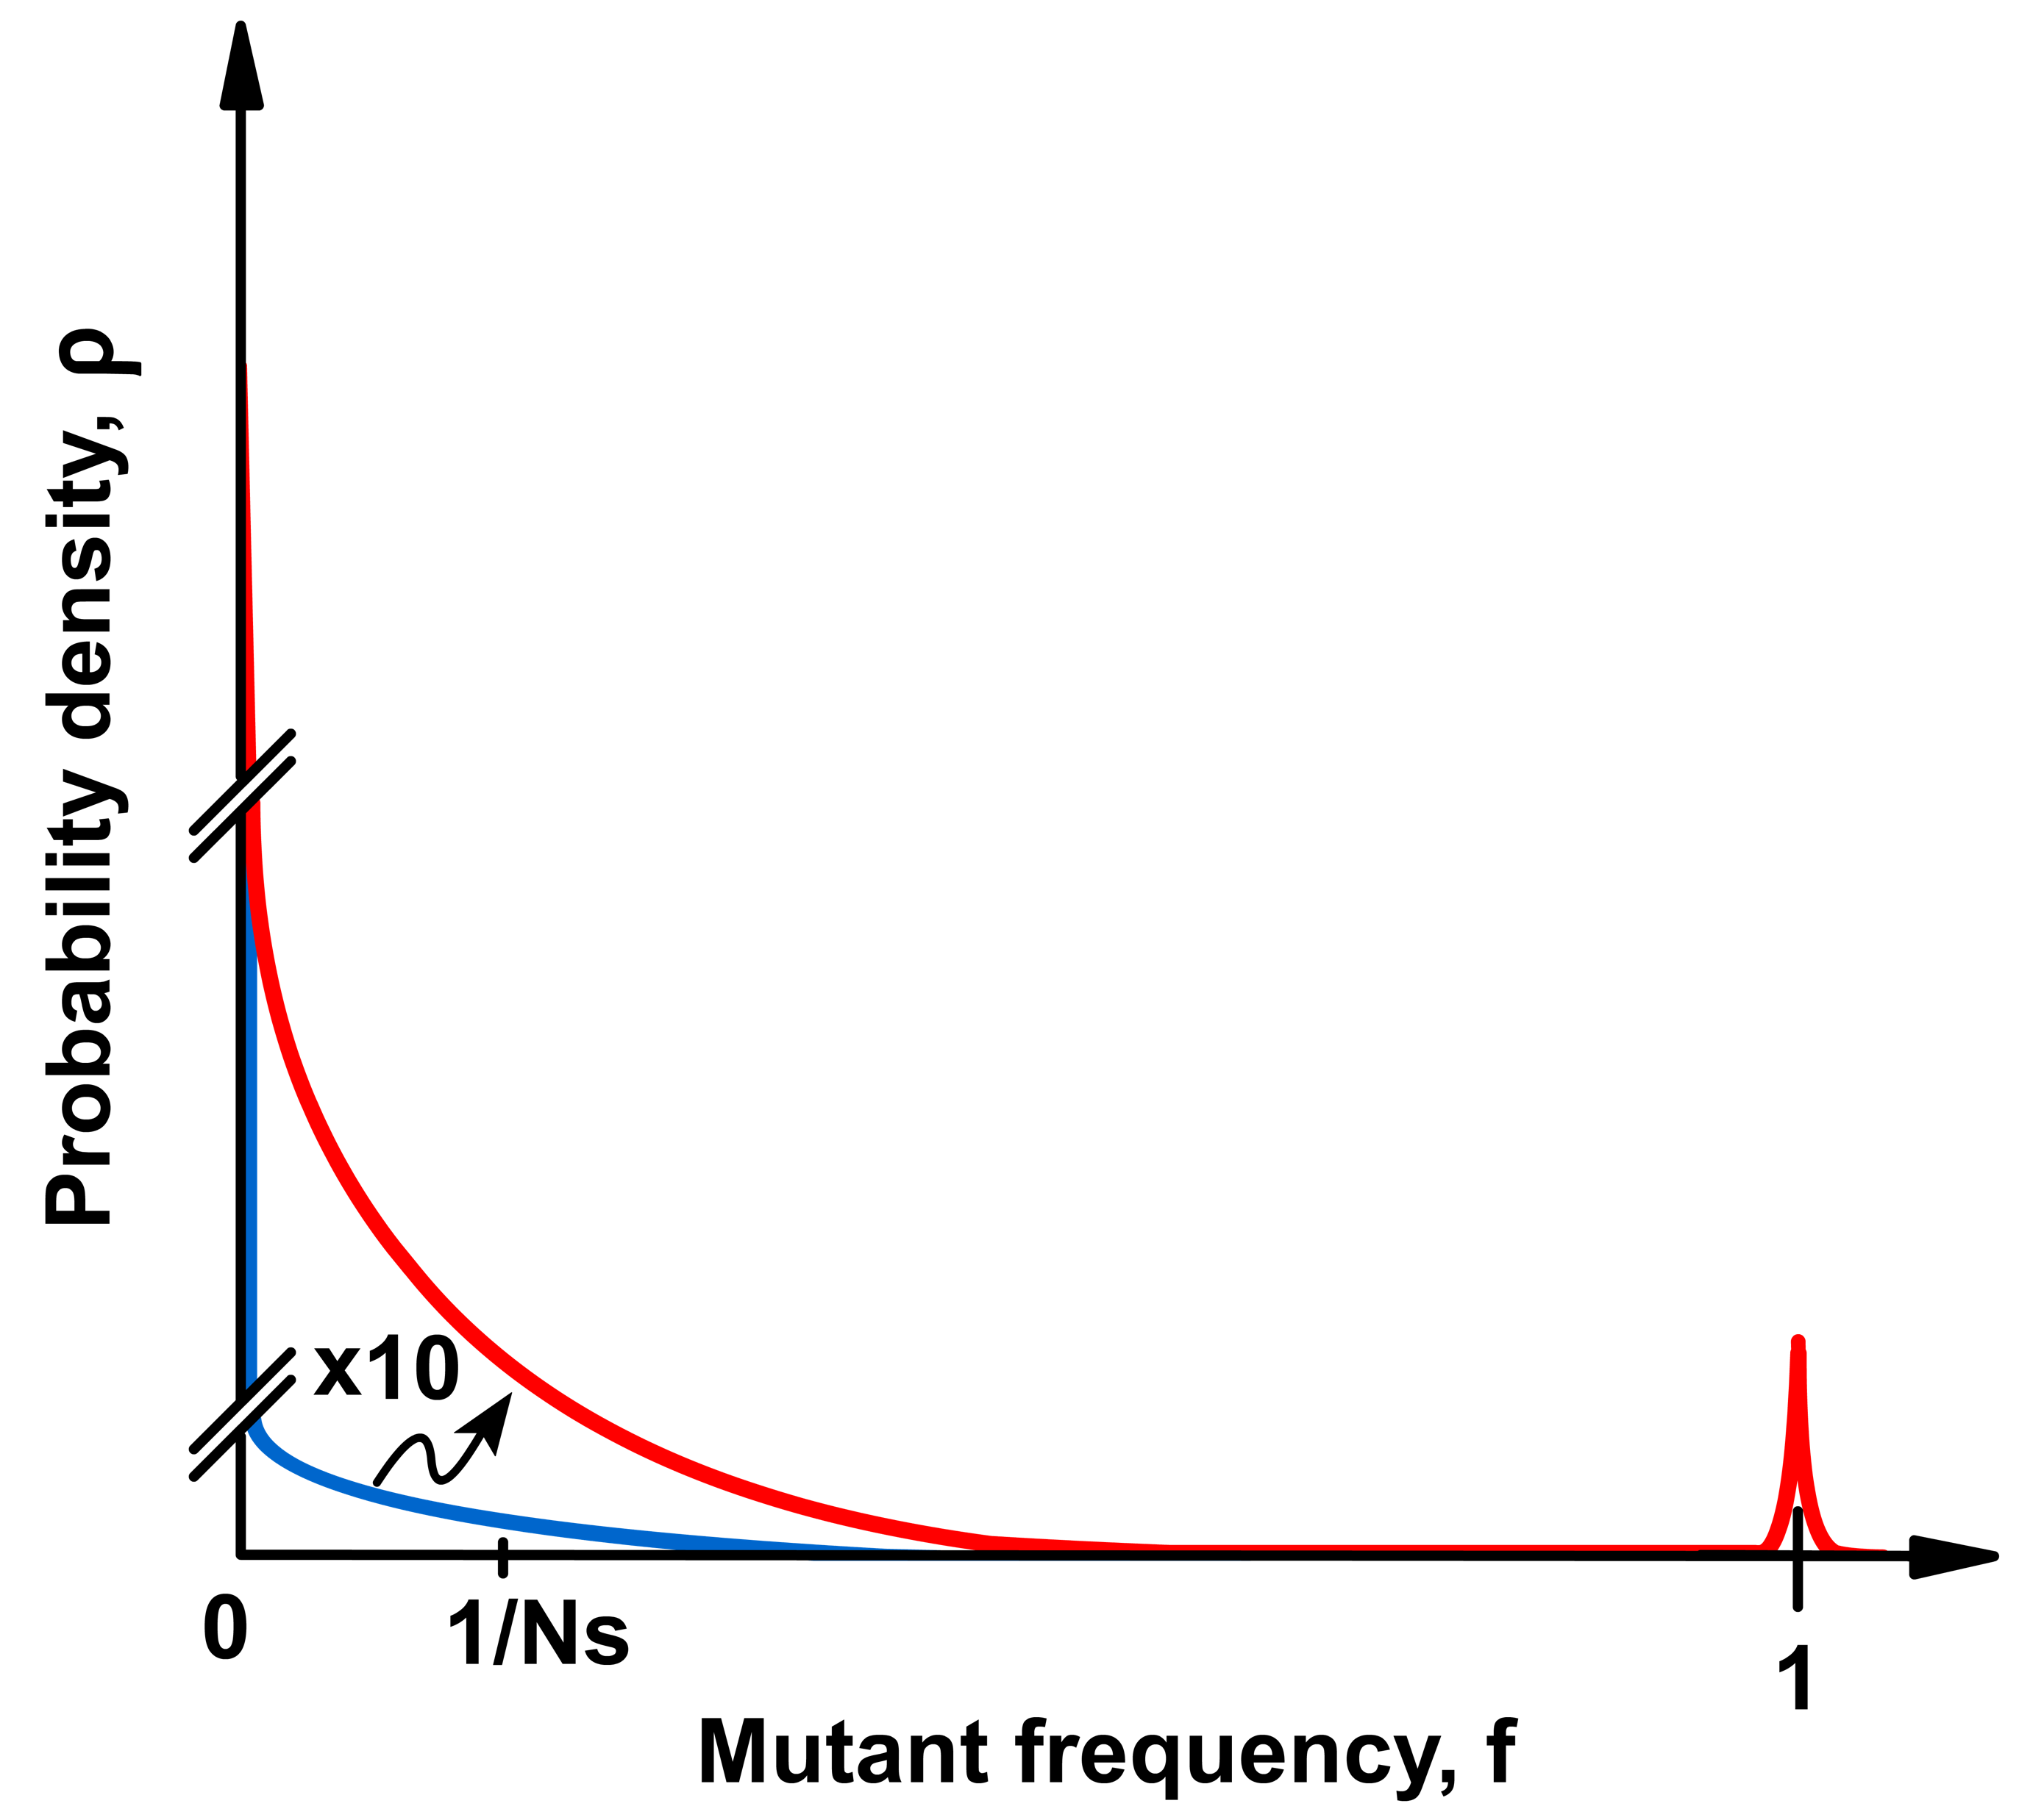
Стационарное состояние с ест. отбором
1/s << N << 1/μ

Slide 19
Выводы 1
Система имеет стационарное состояние
В реальной популяции, функция распределения доли мутантов очень широка
Без естественного отбора: Она симметрична и имеет U образную форму
С естественным отбором: Она локализована вблизи дикого типа и состоит из пика и экспоненциального хвоста

Slide 20
Наблюдаемые величины

Slide 21
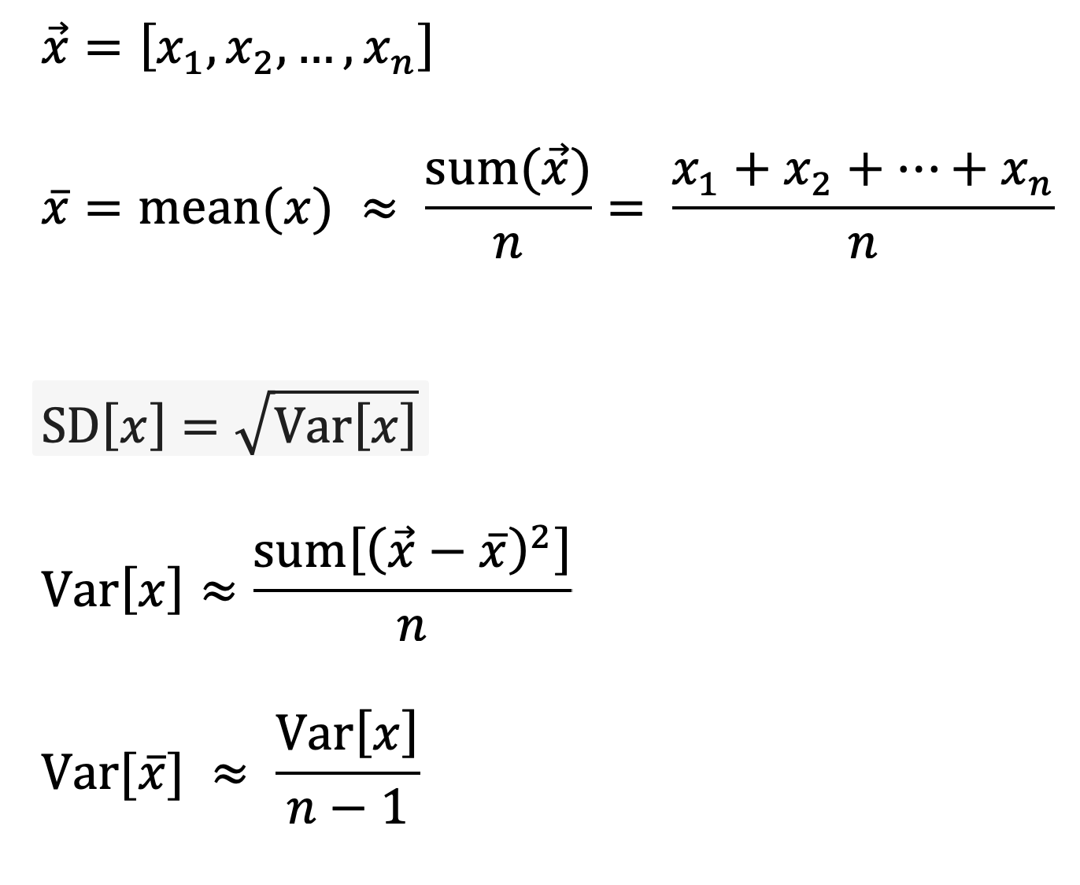
Эксприментальная оценка

Slide 22
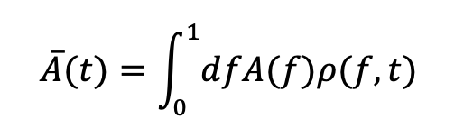
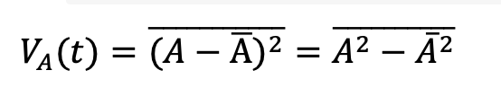
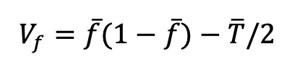
Наблюдаемые в теории
Вариация А — квадрат стандартного отклонения
A(f) = f
A(f) = T = 2f(1-f)
Пример 1: А — частота аллелей
Пример 2: А — гетерозиготность популяции
(внутреннее генетическое расстояние, полиморфизм)
Вариация f выражается через средние величины частоты аллелей и генетического расстояние

Slide 23
Режимы эволюции
Вывод наблюдаемых в стационарном состоянии

Slide 24
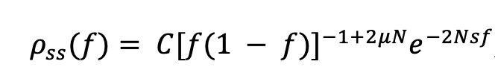
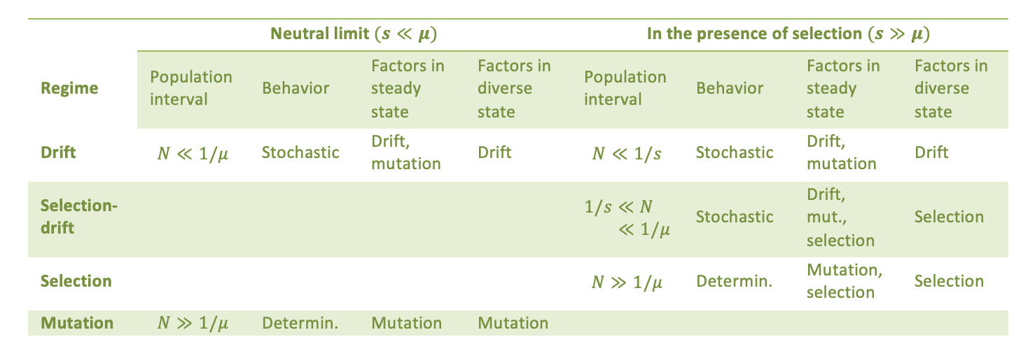
Параметрические режимы
Стационарное состояние

Slide 25
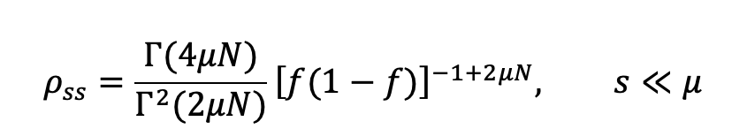
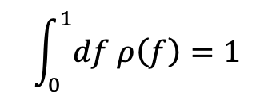
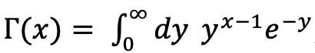
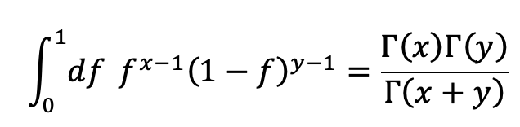
Селективно-нейтральный предел, s << μ
Gamma function
Beta function
Homework 1
Γ(x+1) = x Γ(x)

Slide 26
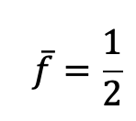
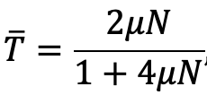
Среднее по ансамблю
A(f) = f
A(f) = T = 2f(1-f)
Home work 2

Slide 27
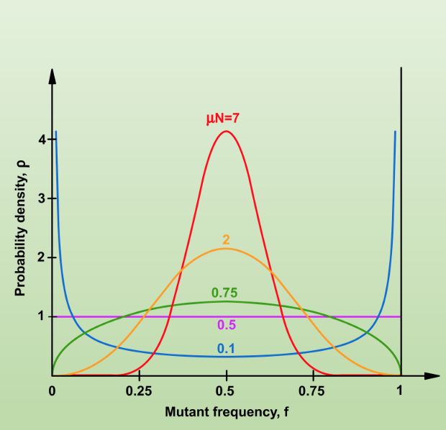
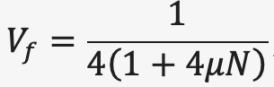
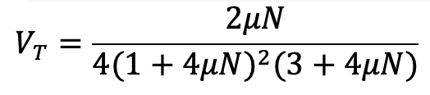
Вариация
A(f) = f
A(f) = T = 2f(1-f)
Homework 3: Derivation and plots

Slide 28
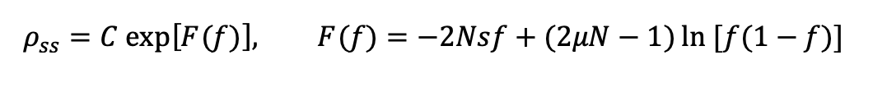
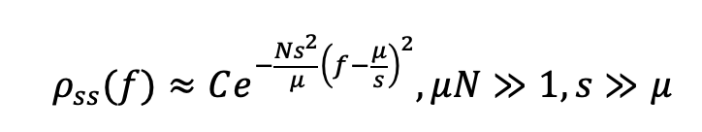
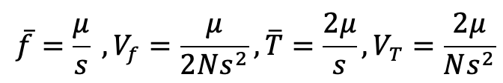
Режим отбора: s >> μ & Ν >> 1/ μ
разложить F(x) в ряд Тейлора вблизи максимума f = μ/s
Домашнее задание #4

Slide 29
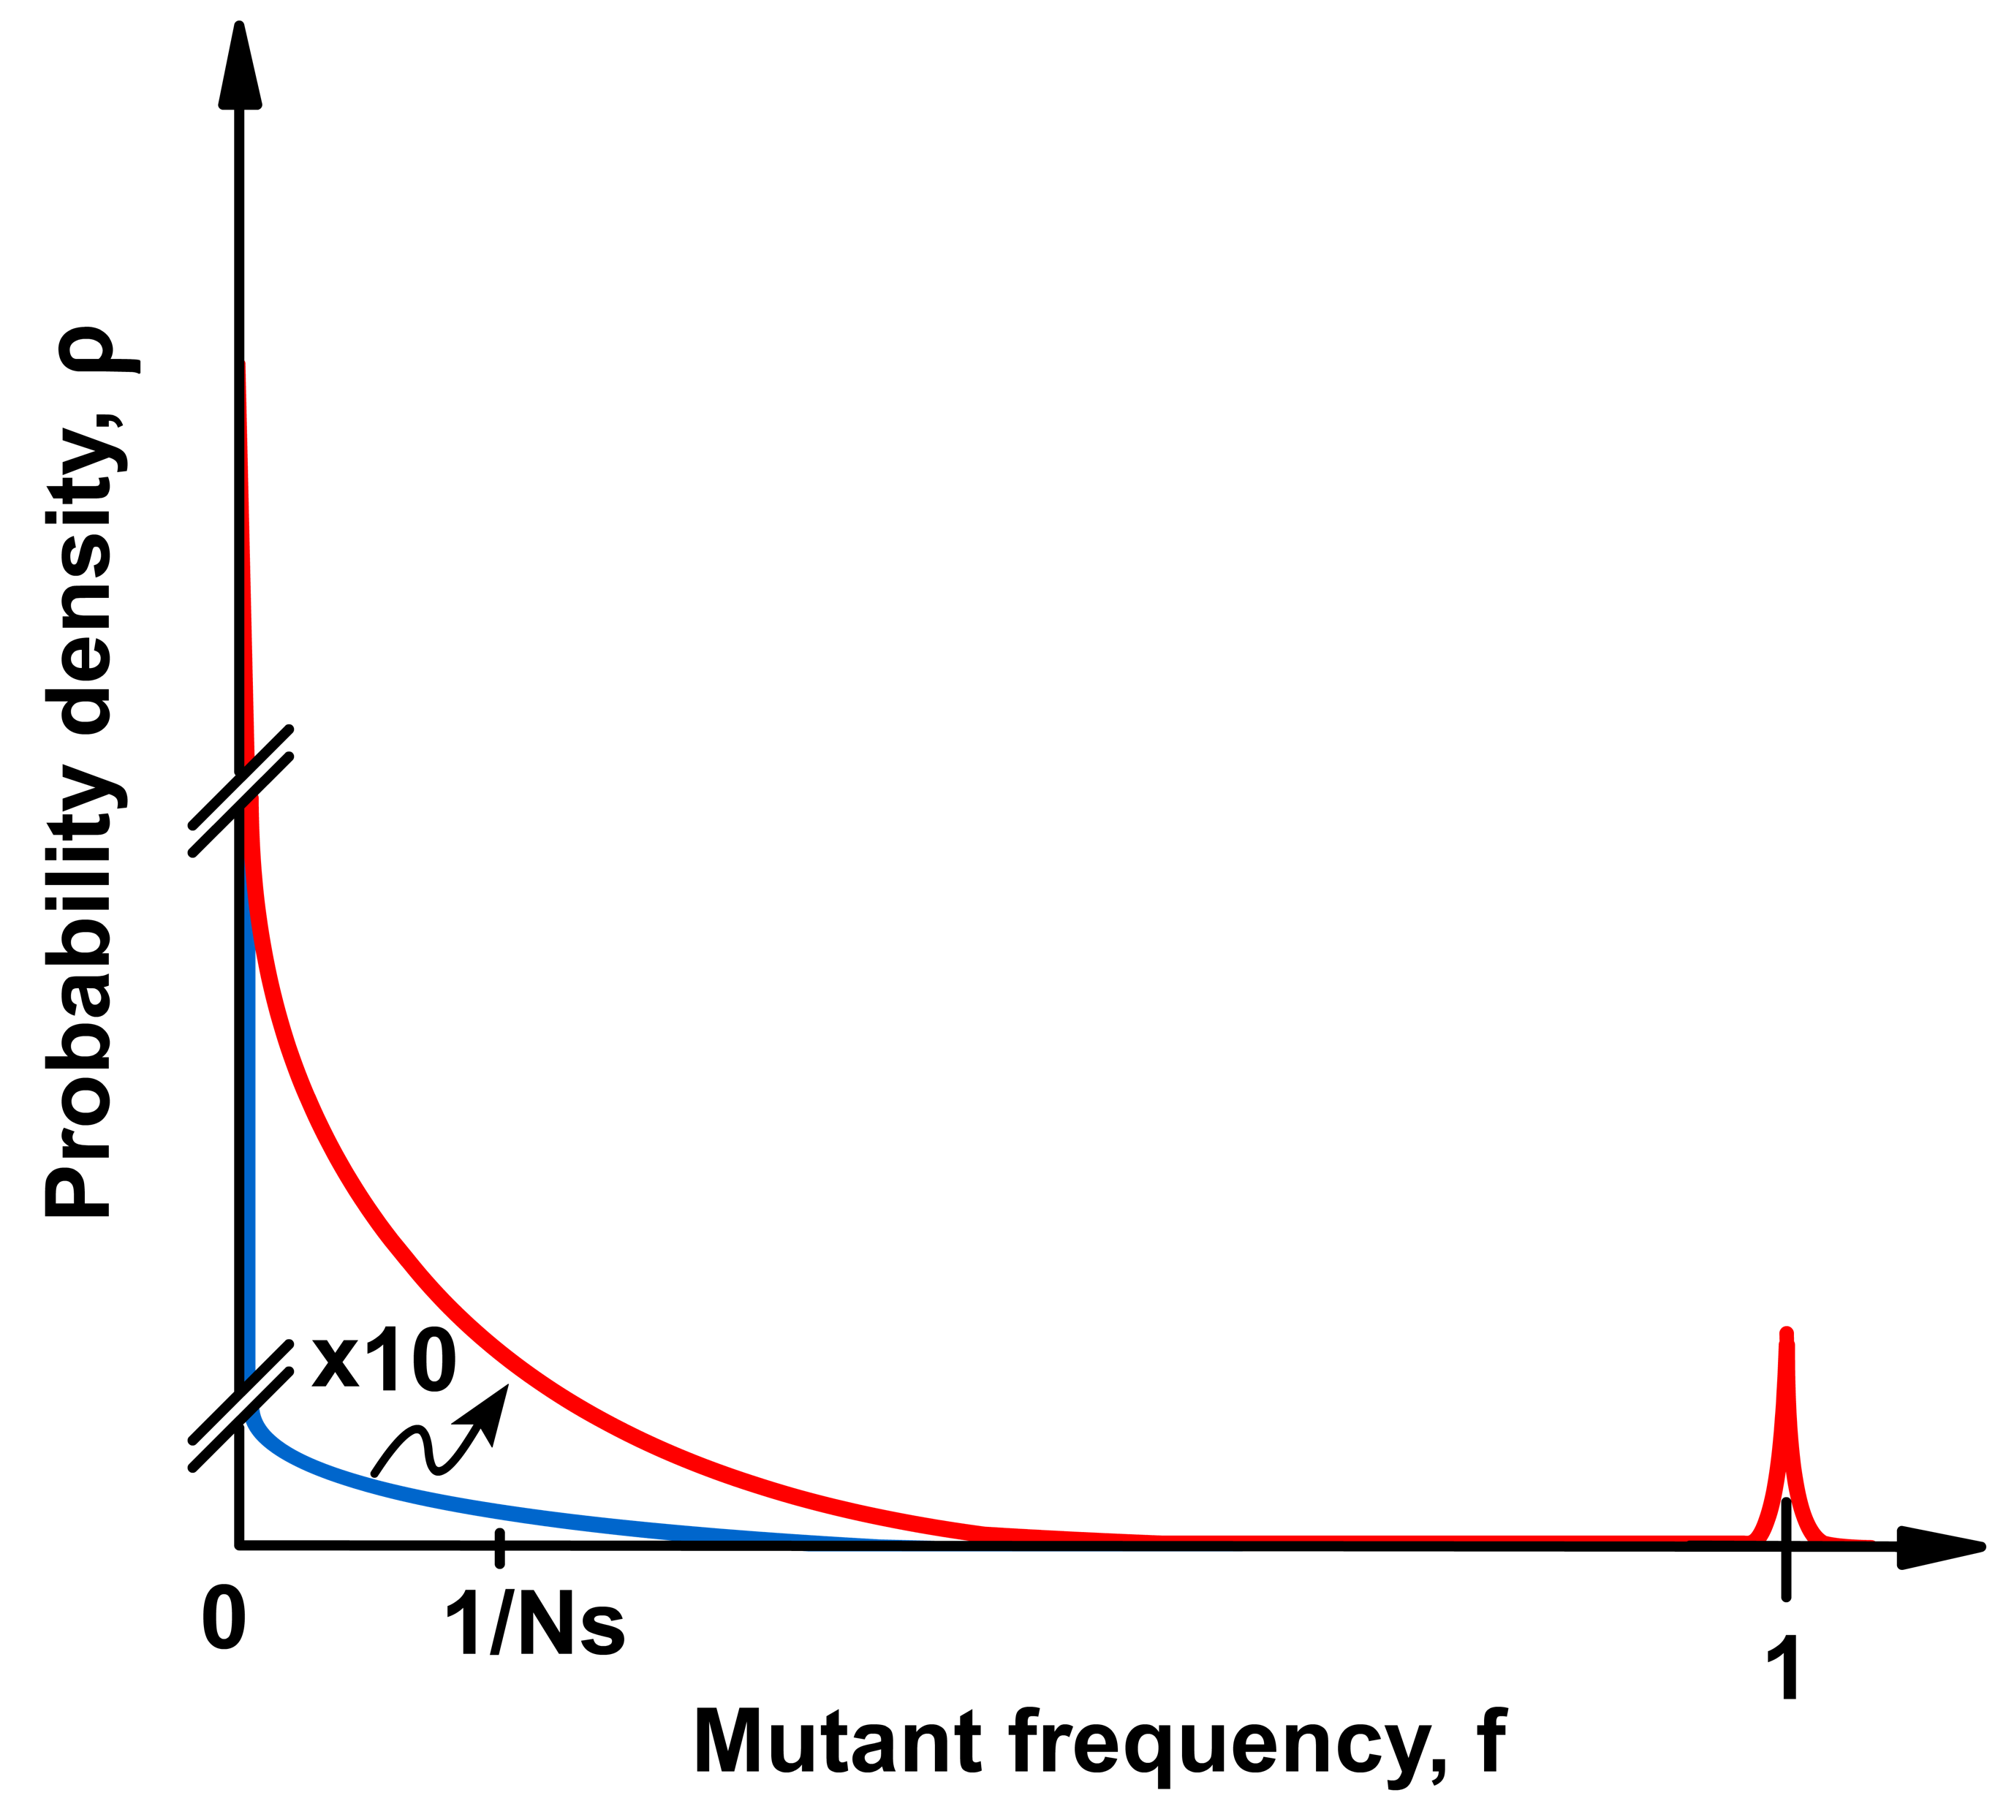
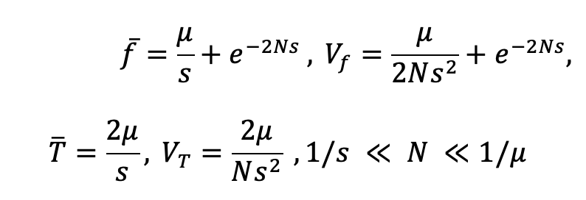
Режим отбора-дрейфа 1/s << N << 1/ μ
A(f) = f
A(f) = T = 2f(1-f)

Slide 30
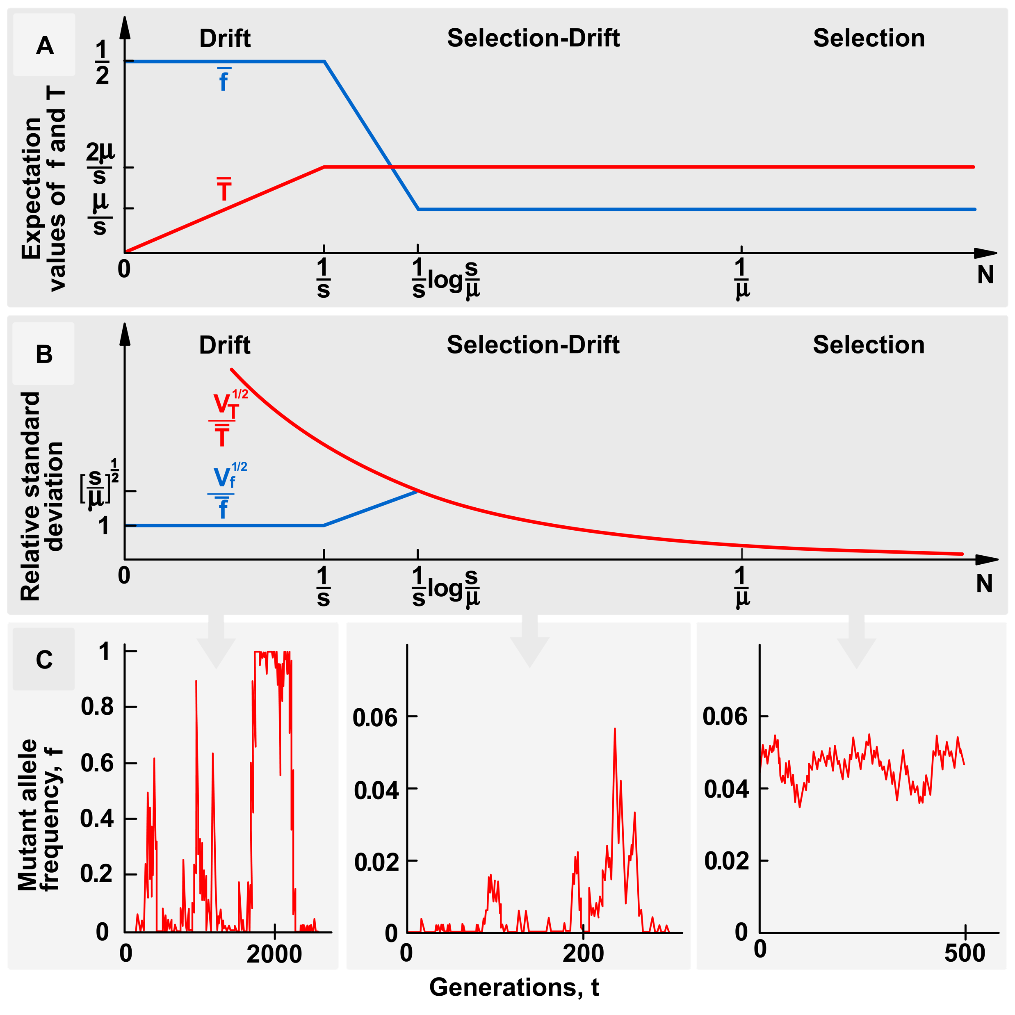
Схема всех режимов s >> μ

Slide 31
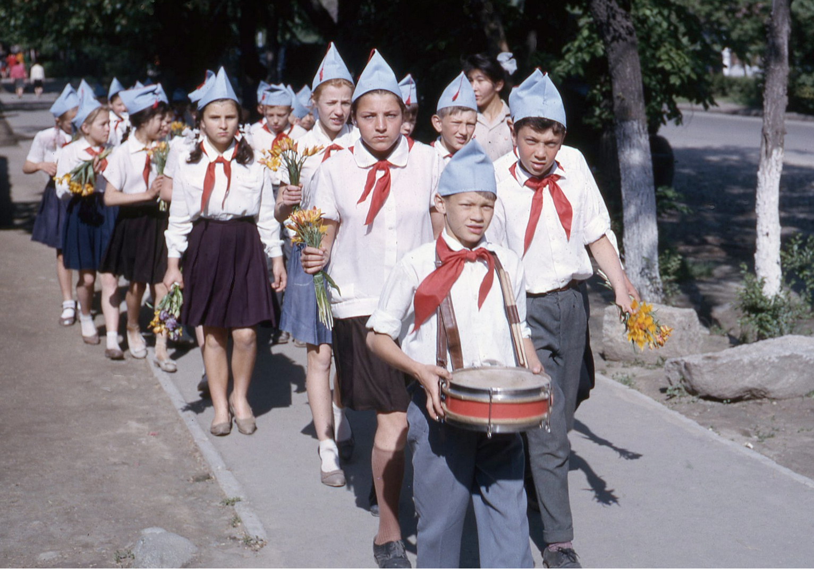
Спасибо!

